Slide 1
Результаты государственной антиалкогольной политики в Республике Саха (Якутия)
Колесникова Елена Карловна – председатель Якутского республиканского отделения Общероссийской общественной организации «Общее дело», эксперт рабочей подгруппы Госсовета при Президенте РФ
Жегусов Юрий Иннокентьевич – кандидат социологических наук

Slide 2
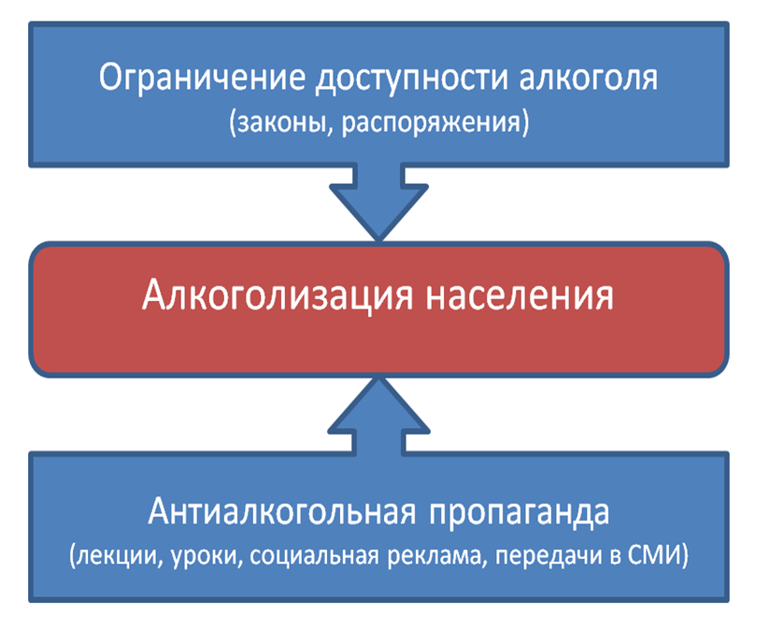
Основные направления государственной антиалкогольной политики:

Slide 3
Законы/распоряжения/концепции обеспечивающие реализацию антиалкогольной политики в Республике Саха (Якутия):
Закон Республики Саха (Якутия) от 25.12.2003 109-З N 221-III "О профилактике злоупотребления алкогольной продукцией в Республике Саха (Якутия)";
Закон Республики Саха (Якутия) от 22.03.2006 N 667-III "О защите здоровья детей и молодежи от опасности употребления алкогольной и спиртосодержащей продукции";
Закон Республики Саха (Якутия) от 05.12.2013 51-V "Об установлении дополнительных ограничений времени, условий и мест розничной продажи алкогольной продукции в Республике Саха (Якутия)";
Закон Республики Саха (Якутия) от 27.05.2015 N 449-V "О прекращении осуществления органами местного самоуправления муниципальных образований Республики Саха (Якутия) переданных им отдельных государственных полномочий по лицензированию розничной продажи алкогольной продукции";
Распоряжение Главы РС (Я) от 08.07.2015 N 597-РГ "О мерах по снижению масштабов злоупотребления алкогольной продукцией и профилактике алкоголизма среди населения Республики Саха (Якутия)»;
Концепция по информированию населения Республики Саха (Якутия) о вреде и последствиях употребления алкоголя и формированию здорового образа жизни на период до 2022 года.

Slide 4
Динамика преступлений с наибольшей долей совершенных в состоянии АО
Преступления | Год/количество |  |  |  |  |  |  |  |  | Доля совершен-ных в состоянии АО в 2015г. (%) | Динамика с 2010-18 в % (+/-)
 | 2010 | 2011 | 2012 | 2013 | 2014 | 2015 | 2016 | 2017 | 2018
Умышленное причинение тяжкого вреда здоровью (ст.111 УК РФ) | 665 | 632 | 599 | 512 | 453 | 430 | 372 | 348 | 361 | 87,5 | -45,7
Убийства, покушения на убийство (ст. 30,105,106,107 УК РФ) | 182 | 169 | 163 | 163 | 144 | 131 | 143 | 137 | 111 | 83,0 | -39,0
Грабеж (ст. 161 УК РФ) | 1278 | 1035 | 611 | 427 | 403 | 372 | 371 | 411 | 312 | 72,5 | -75,5
Разбой (ст. 162 УК РФ) | 164 | 105 | 86 | 82 | 65 | 48 | 49 | 49 | 39 | 69,4 | -76,2

Slide 6
Заболеваемость и смертность населения РС (Я) (на 100 тыс населения)
Данные на 100 тыс. чел. | 2010 | 2011 | 2012 | 2013 | 2014 | 2015 | 2016 | 2017 | Динамика с 2010-17 в % (+/-)
Заболеваемость алкоголизмом и алкогольными психозами | 290,4 | 239,1 | 235,8 | 177,2 | 177,2 | 163,6 | 180,6 | 138,9 | -52,1
Число умерших от сердечно-сосудистых заболеваний | 469,5 | 440,9 | 443,1 | 403,7 | 406,3 | 386,7 | 367,5 | 361.6 | -22,9
Смертность от внешних причин | 195,2 | 181,8 | 171,3 | 160,3 | 155,0 | 145,3 | 135,6 | 132.5 | -32,1
Количество умерших от убийств | 34,3 | 27,9 | 28,0 | 26,2 | 21,0 | 20,7 | 20,1 | 18.0 | -47,5
Количество умерших от самоубийств | 40,8 | 39,7 | 40,1 | 35,8 | 34,5 | 34,7 | 30,0 | 28.1 | -31,1

Slide 11
Результаты социологического исследования, проведенного Информационным центром при Главе РС (Я) в республике (июнь, 2017 г., N=10600)
Уровень поддержки мер, принимаемыми по борьбе с алкоголизацией населения (%)
Оценка динамики личного употребления алкоголя за последний год (2016-2017г., в %)

Slide 12
Частота потребления алкоголя среди студентов вузов в 2010 и 2015 гг
Частота потребления алкоголя среди учащихся школ
в 2010 и 2015 гг

Slide 13
Классификация «трезвых сел»
«Успешные» (~5%)- села, где имеется опыт неформального запрета до принятия закона, продолжается комплексная профилактическая работа с населением, осуществляется результативный контроль за нелегальной продажей
«Борющиеся» (~15%)- села, имеющие или не имеющие опыта неформального запрета до принятия закона, но перенимающие опыт «успешных» «трезвых сел» и достигшие первых положительных результатов
«Новички» (~80%) - села, которые только установили законодательный запрет, но практически не проводящие комплексную профилактическую работу и где отсутствует контроль за нелегальной продажей алкоголя

Slide 14
Смертность и преступность в «трезвых селах» в сравнении с общереспубликанскими статистическими данными (за 2016 год)

Slide 15
Частота потребления алкоголя в «трезвых селах» и по Республике Саха (Якутия)

Slide 16
Показатели оценки качества жизни в районных центрах и «трезвых селах» (1-я группа индикаторов)

Slide 17
Показатели оценки качества жизни в районных центрах и «трезвых селах» (2-я группа индикаторов)

Slide 18
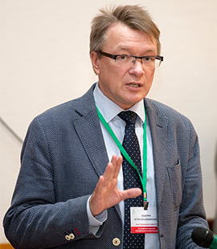
Из интервью эксперта по результатам социологической экспедиции в с. Бэс-Кюель Горного улуса
«В селе Бязь-Куёль республики Саха (Якутия) решение также было принято на сельском сходе, но закреплено законодательно: Якутия - единственный субъект Российской Федерации, где региональные власти официально передали органам местного самоуправления полномочия выступать с такими инициативами».
«Перемены после введения «сухого закона» действительно впечатляют. Во всех трех селах удалось остановить «умирание», наметилась стойкая тенденция роста и развития. Например, в этом году школа села Бязь-Куёль выпускает двух человек, а в первый класс идет 18».
«На сегодняшний день это самая успешная модель – когда низовое решение поддерживается государством хотя бы на региональном уровне. Сейчас в селе, где проживает 700 человек, действует 15 общественных организаций, огромная социальная активность, люди устраивают праздники, занимаются спортом. Эту модель переняли уже около полутора сотен сел в Якутии»
Игорь ЗАДОРИН - руководитель Исследовательской группы ЦИРКОН, г. Москва

Slide 19
Положительные результаты в повседневной жизни, достигнутые в «трезвых селах»:
Локализация потребления
Чувство безопасности
Переориентация потребительского поведения
Повышение социальной активности граждан
Массовые занятия физкультурой и спортом
“Трезвое село”
Десакрализация алкоголя
Внедрение новых традиций
трезвости
Улучшение социально-психологической атмосферы
Активация предпринимательской деятельности

